Slide 1
মাল্টিমিডিয়া ক্লাসে সবাইকে স্বাগত

Slide 2
শিক্ষক পরিচিতি
নামঃ মঞ্জু রানী পাল
সহকারী শিক্ষক
৬১ নং গোবরা সরকারি প্রাথমিক বিদ্যালয়
নড়াইল সদর, নড়াইল।
E-mail : manju050986@gmail.com

Slide 3
শিখনফলঃ
১.১.১ নির্দেশনা শুনে পালন করতে পারবে।
১.৩.২ কোন বিষয়ে প্রশ্ন করতে ও প্রশ্নের উত্তর দিতে পারবে।
১.৩.১ যুক্তব্যঞ্জন পড়তে পারবে।
১.৪.১পাঠ্যপুস্তকের শব্দ শুদ্ধ উচ্চারণে পড়তে পারবে।
২.৩.৪ কথোপকথন -সংশ্লিষ্ট প্রশ্নের উত্তর লিখতে পারবে।

Slide 4
পাঠ পরিচিতি
শ্রেণীঃ দ্বিতীয়
বিষয়ঃ বাংলা
পাঠঃ দুখুর ছেলেবেলা
পাঠ্যাংশঃ সবুজ গ্রামে………শোনায়।
সময়ঃ ৪৫ মিনিট ।

Slide 5
এসো আমরা একটি ভিডিও দেখিঃ

Slide 6
প্রশ্নোত্তরের মাধ্যমে পূর্বজ্ঞান যাচাই ও পাঠ ঘোষণাঃ
ক)গ্রামটির নাম কী?
উত্তরঃগ্রামটির নাম চুরুলিয়া।
খ)কার মাথায় ঝাঁকড়া চুল?
উত্তরঃদুখুর মাথায় ঝাঁকড়া চুল।
গ)কে সকাল বেলার পাখি হতে চাই?
উত্তর দুখু সকাল বেলার পাখি হতে চাই।

Slide 7
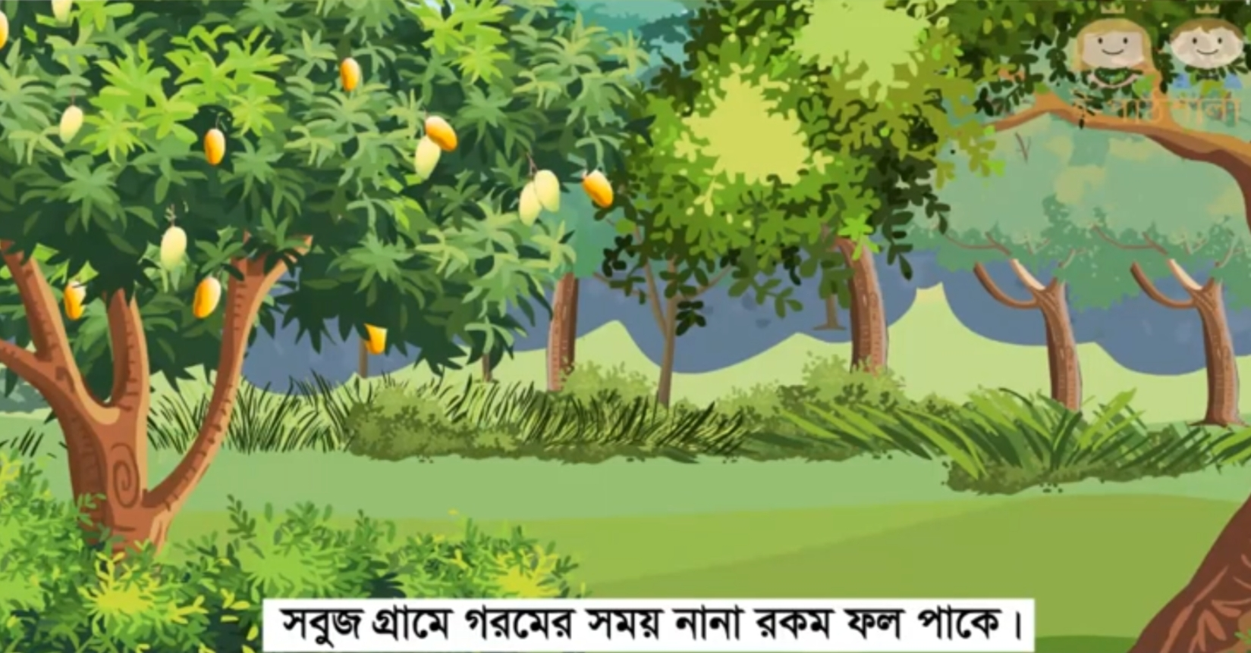
ছবির মাধ্যমে আলোচনা
সবুজ গ্রামে গরমের সময় নানা রকম ফল পাকে ।

Slide 8
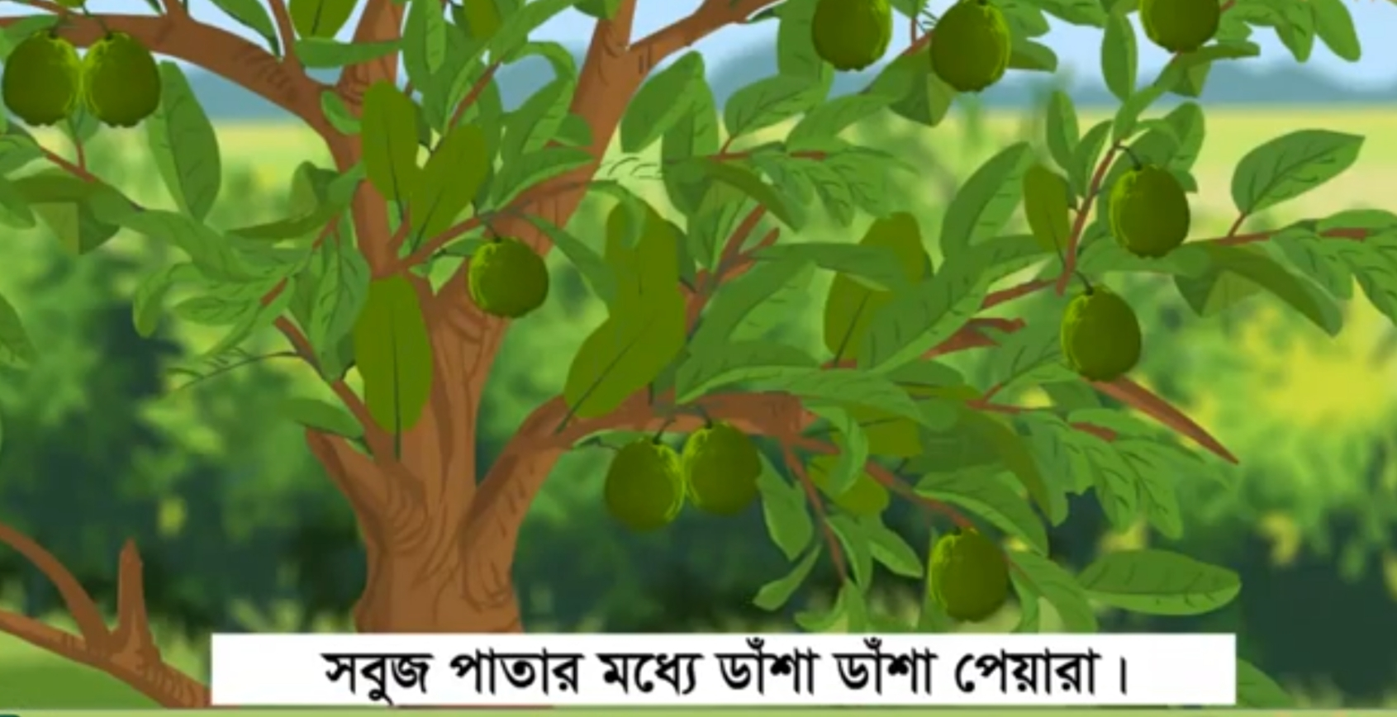
সবুজ পাতার মধ্যে ডাঁশা ডাঁশা পেয়ারা ।

Slide 9
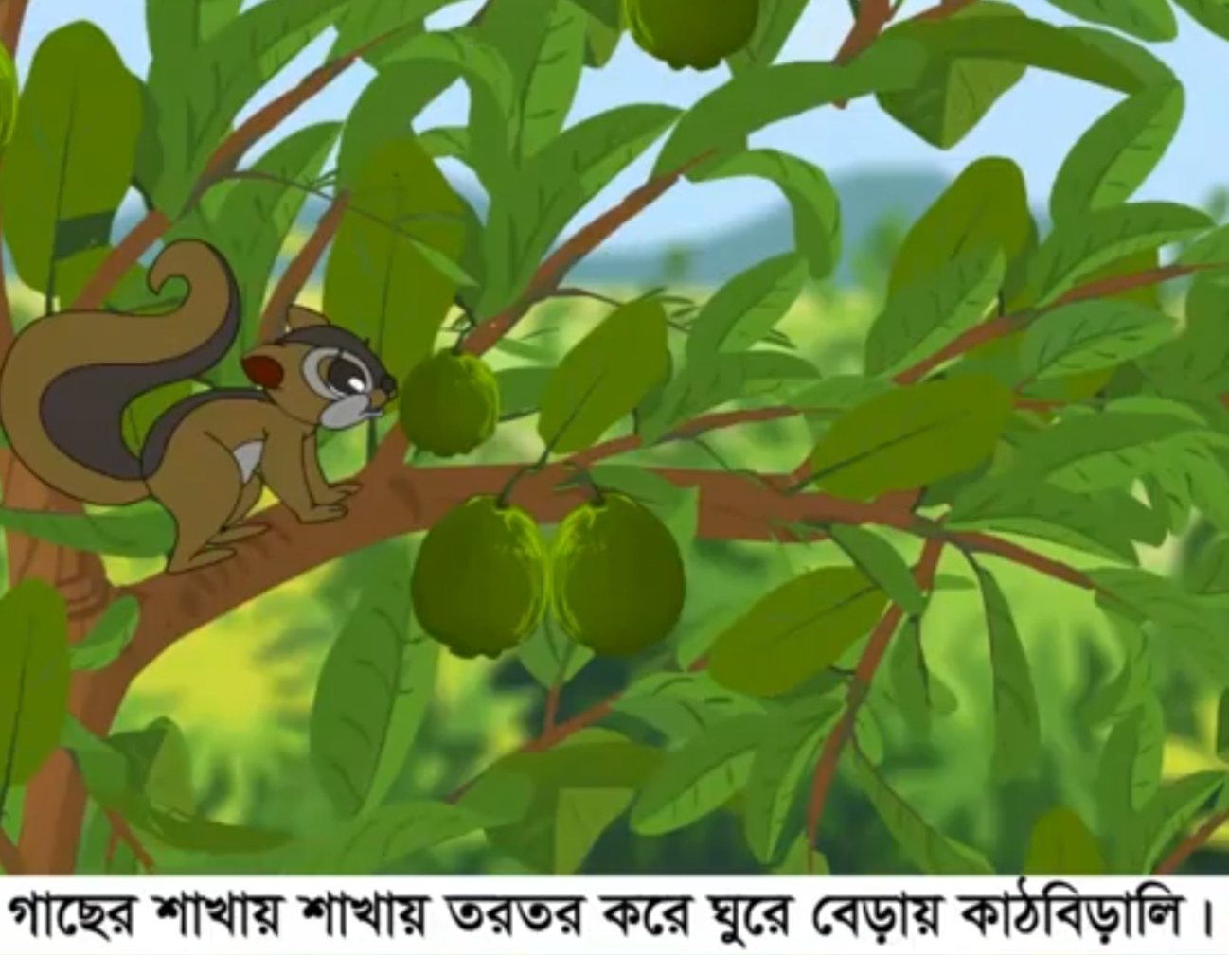
গাছের শাখায় শাখায় তরতর করে ঘুরে বেড়ায় কাঠবিড়ালি ।

Slide 10
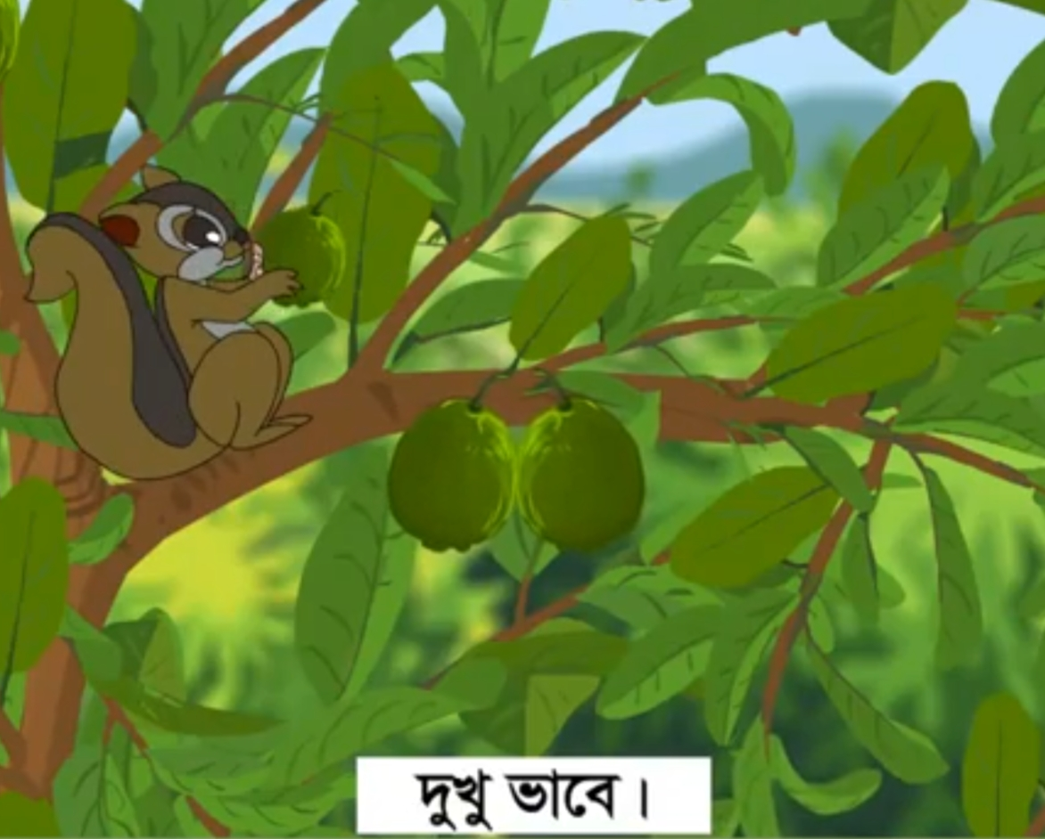
দুখু ভাবে,

Slide 11
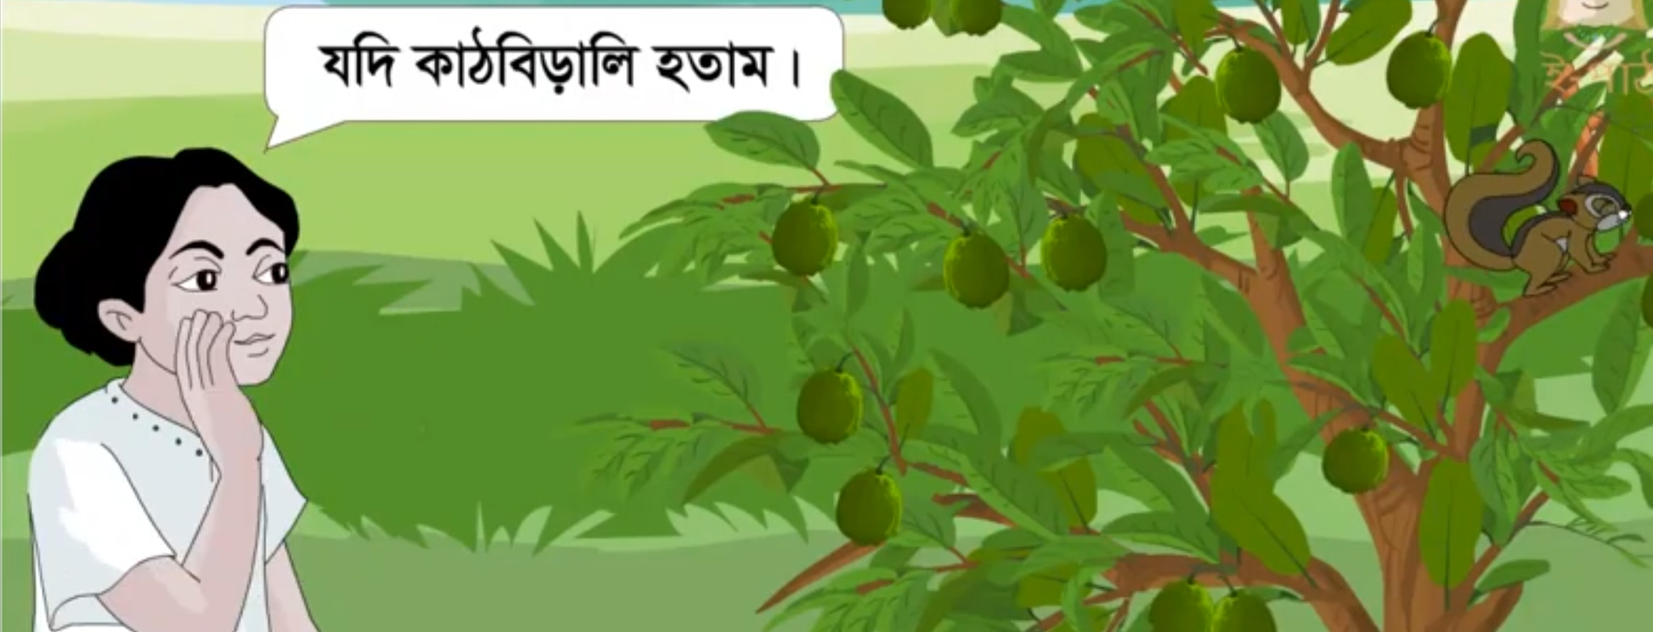
……………

Slide 12
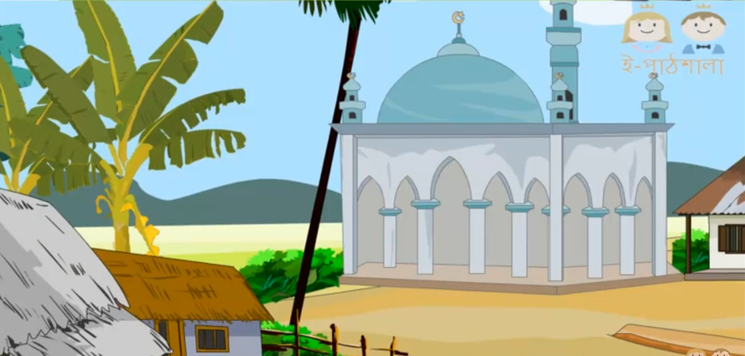
দুখুদের বাড়ির পাশে রয়েছে একটি মসজিদ ।

Slide 13
মসজিদের পাশেই রয়েছে মকতব ।

Slide 14
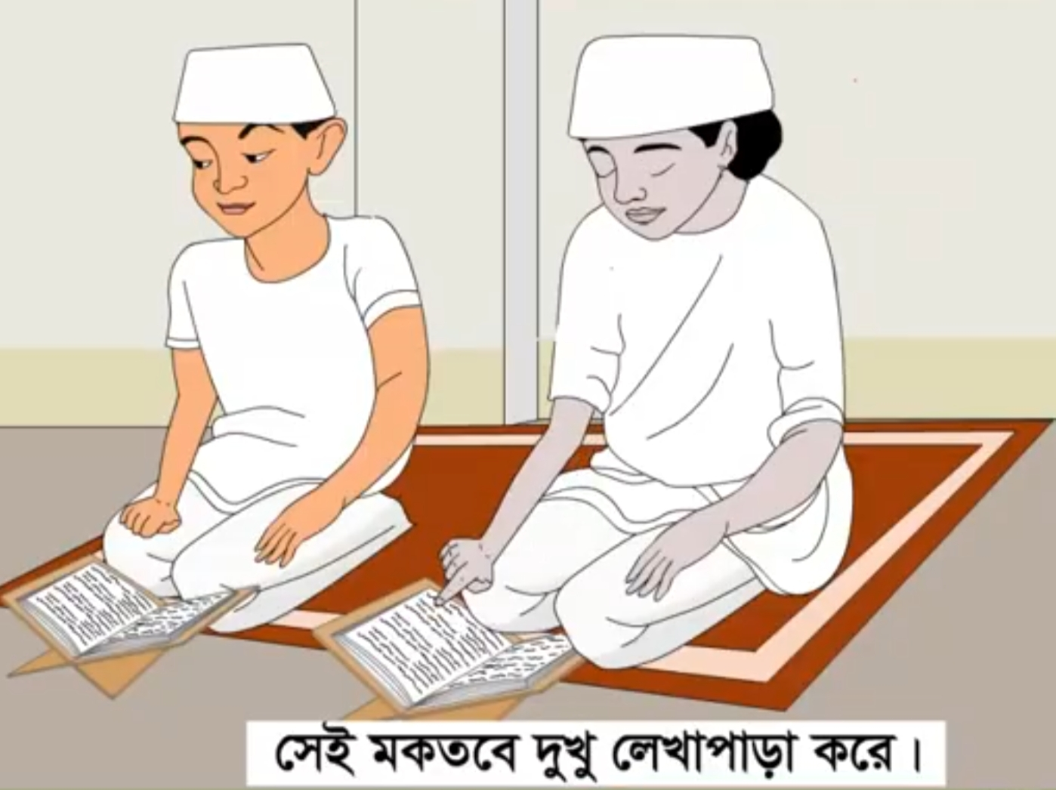
সেই মকতবে দুখু লেখাপড়া করে ।

Slide 15
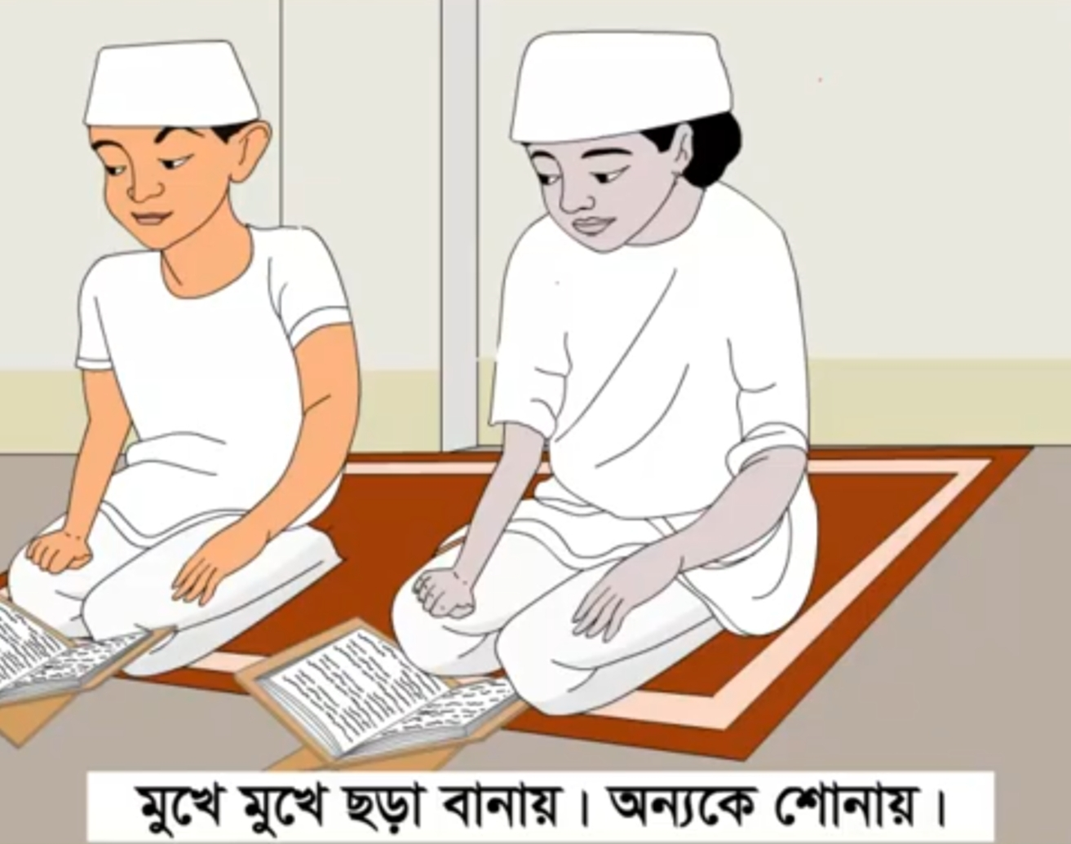
মুখে মুখে ছড়া বানায় । অন্যকে শোনায় ।

Slide 16
নতুন শব্দগুলোর অর্থ জেনে নিইঃ
ডাঁশা
পাকা ও কাঁচার মাঝামাঝি
মুসলমান বালক বালিকাদের প্রাথমিক বিদ্যালয়
মকতব

Slide 17
পাঠ্য বইয়ের সংযোগঃ
বাংলা বইয়ের ৪৪ পৃষ্ঠা খোলো
সবুজ গ্রামে গরমের সময় নানা রকম ফল পাকে । সবুজ পাতার মধ্যে ডাঁশা ডাঁশা পেয়ারা । গাছের শাখায় শাখায় তরতর করে ঘুরে বেড়ায় কাঠবিড়ালি । দুখু ভাবে, যদি কাঠবিড়ালি হতাম । দুখুদের বাড়ির পাশে রয়েছে একটি মসজিদ । মসজিদের পাশেই রয়েছে মকতব । সেই মকতবে দুখু লেখাপড়া করে । মুখে মুখে ছড়া বানায় । অন্যকে শোনায় ।

Slide 18
এসো আমরা যুক্তবর্ণটি চিনে নিই এবং যুক্তবর্ণটি দিয়ে তৈরি করা নতুন শব্দটি পড়িঃ
অন্য
ন্য
ন
+
বন্যা
( য-ফলা )

Slide 19
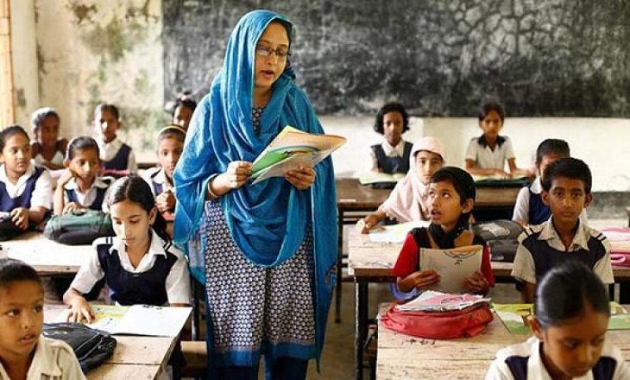
শিক্ষকের পাঠঃ

Slide 20
শিক্ষকের সাথে শিক্ষার্থীর সরব পাঠঃ

Slide 21
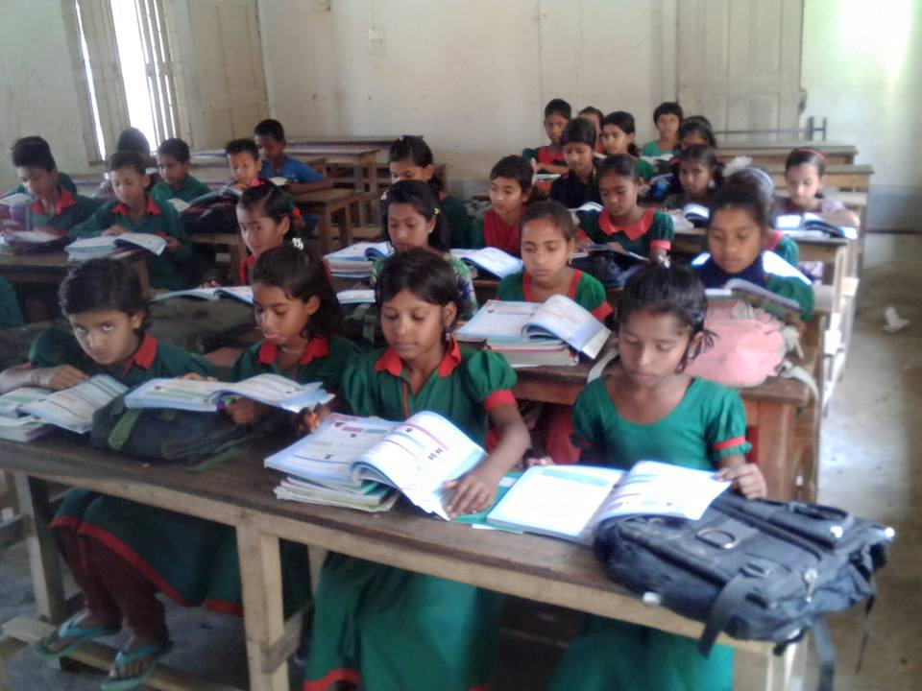
শিক্ষার্থীর সরব পাঠঃ

Slide 22
জোড়ায় কাজঃ
শব্দগুলো খালি জায়গায় বসিয়ে বাক্য তৈরি করিঃ
ডাঁশা ডাঁশা
মকতব | ডাঁশা ডাঁশা | ছড়া
মকতব
ছড়া
ক) সবুজ পাতার মধ্যে - - - - - - -পেয়ারা ।
খ) মসজিদের পাশেই আছে - - - - - - - - ।
গ) দুখু মুখে মুখে - - - - - - - - - - বানায় ।

Slide 23
দলীয় কাজঃ
নিচের প্রশ্নগুলোর উত্তর লিখঃ
ক) সবুজ গ্রামে কখন নানা রকমের ফল পাকে?
উত্তরঃ সবুজ গ্রামে গরমের সময় নানা রকম ফল পাকে ।
খ) দুখুদের বাড়ির পাশেই কী রয়েছে?
উত্তরঃ দুখুদের বাড়ির পাশে রয়েছে একটি মসজিদ ।
গ) দুখু কোথায় লেখাপড়া করে ?
উত্তরঃ দুখুদের বাড়ির পাশের মকতবে দুখু লেখাপড়া করে ।

Slide 24
সারসংক্ষেপ আলোচনা করবো

Slide 25
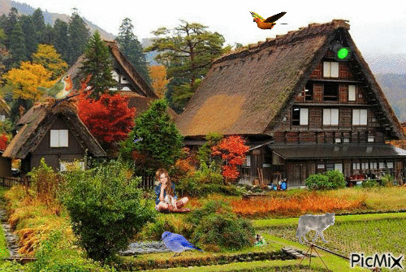
বাড়ির কাজঃ
আজকের পাঠ্যাংশটুকু তিনবার পড়বে এবং ডাঁশা ও মকতব শব্দ দুইটি দিয়ে বাক্য তৈরি করবে ।

Slide 26
সবাইকে ধন্যবাদ

